Slide 1


Est’Immo (AIA block 4)
Estimation de prix de biens immobiliers
Aurélien Chalm, projet de groupe de la formation lead data science & engineering (Khoi Vu, Florent Proust, Maxime Renault)
GitHub : https://github.com/aurelienchalm/LDS_block_4_lead

Slide 2
Sommaire
Contexte
Architecture
Application

Slide 3
Contexte

Slide 4
Contexte
Est’Immo : Est une plateforme en ligne permettant d’estimer et de consulter des annonces, de biens immobiliers. L’estimation est réalisée avec un modèle de machine learning (ML).
Besoin : Mise en place d’une fonctionnalité permettant d'estimer son bien avant de le mettre en vente.
Valeur ajoutée : Aider les vendeurs à fixer un prix le plus pertinent possible basé sur les ventes déjà réalisées (récupérées depuis une API), qui fournit la donnée d'entraînement du modèle de ML qui sert à la prédiction des prix.
Problématique : Réaliser une architecture permettant d’intégrer de la donnée de bien immobiliers via une API, de prédire d’entraîner et réentraîner le modèle de ML de façon automatique, tout en garantissant une qualité du code et des données à travers des tests automatisés.

Slide 5
Architecture

Slide 6
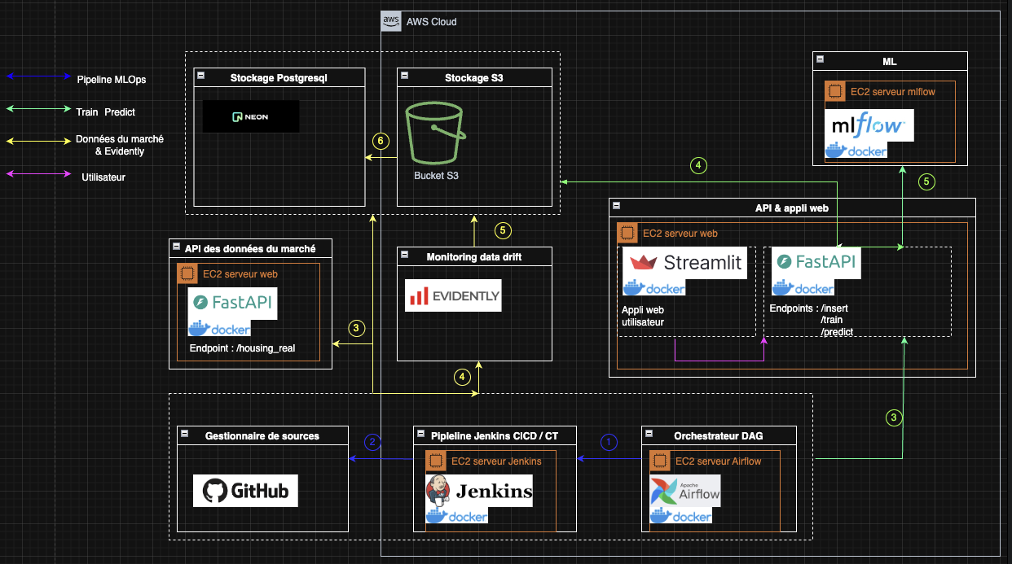
Architecture générale

Slide 7
Architecture générale
Notre projet repose sur une architecture cloud déployée sur AWS (EC2, S3) avec des serveurs dédiés : Airflow, Jenkins, FastAPI-Streamlit, et MLflow L’ensemble du code est dockerisé pour assurer portabilité et cohérence des environnements.
L’architecture est organisée autour de trois pipelines principaux et une interface utilisateur:
Pipeline de récupération de la donnée du marché et de monitoring :
Un DAG Airflow appel une fois par semaine l’API permettant d’obtenir les prix de vente des biens immobiliers du marché (endpoint /housing_real) et dépose la donnée sur le S3 au format csv.
Un DAG Airflow exécute un job Jenkins intégrant Evidently pour détecter et visualiser le data drift à partir de la donnée d'entraînement du modèle et la donnée du marché, avec génération de rapports HTML stockés sur S3.
Un DAG Airflow insère la donnée récupérée du marché dans la table permettant l'entraînement du modèle de ML (en vu d’un ré-entraînement).
Pipeline d’entraînement et d’enregistrement du modèle de ML dans MLflow : orchestré par Airflow, il déclenche un job Jenkins (CI/CD et Continuous Training, avec gestion du code sur GitHub) via l’appel du endpoint /train, pour automatiser :
l’entraînement du modèle avec la donnée récupérée du marché.
l’enregistrement du modèle de ML dans MLflow.
Pipeline de prédiction : un DAG Airflow déclenche un job Jenkins qui exécute le code de prédiction via les endpoints FastAPI /insert et /predict .
Ce pipeline s’assure que le code et la donnée sont cohérents pour garantir des prédictions fiables, puis tague dans MLflow la version “champion” du modèle.
L’application Streamlit, utilisée par les clients, s’appuie sur les endpoints FastAPI d’insertion et de prédiction et sur la version champion du modèle pour fournir les prédictions en production.
Cette architecture garantit automatisation, scalabilité et traçabilité complète du cycle de vie du modèle.

Slide 8
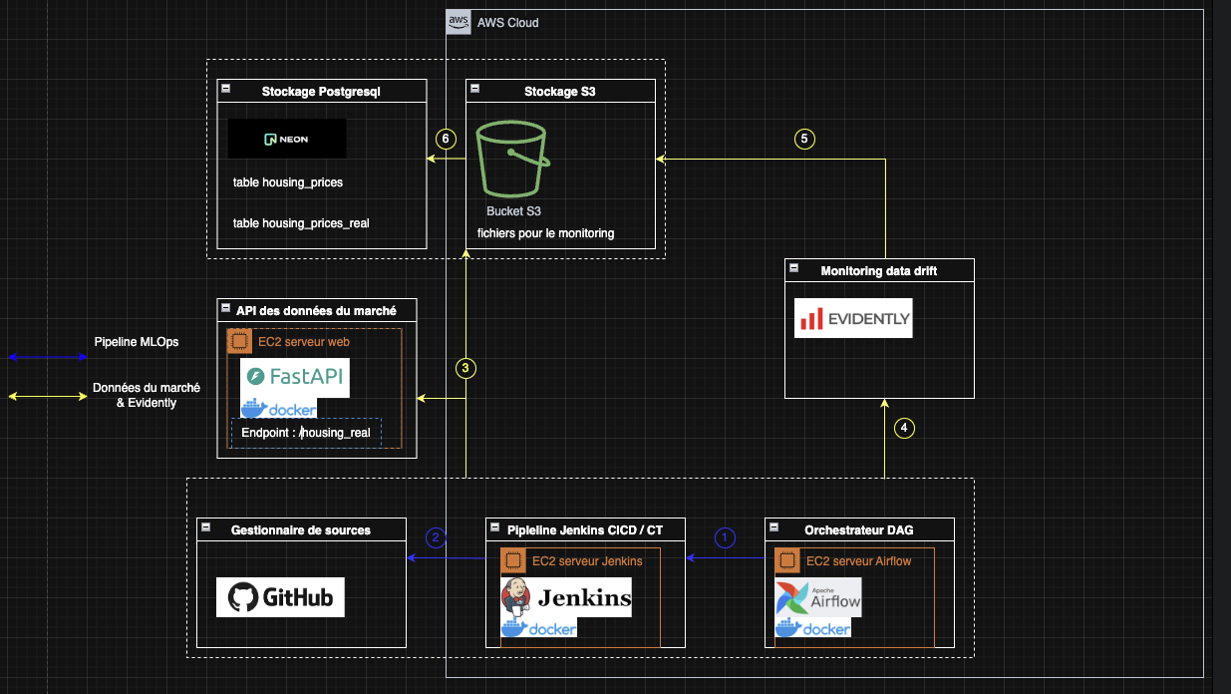
Architecture de la récupération de la donnée du marché & Evidently

Slide 9
Architecture de récupération de la donnée du marché & Evidently
Le DAG de récupération de la donnée de marché & Evidently est un DAG orchestrateur qui déclenche (une fois par semaine) séquentiellement les 3 DAGS ci-dessous:
DAG de récupération de la donnée du marché :
La donnée du marché est récupérée en appelant une fois par semaine l’API qui donne les prix de vente de biens immobiliers de la semaine (/housing_real)
La donnée est stockée sous forme d’un fichier .csv sur le bucket S3.
La donnée du dernier entraînement du modèle de ML est aussi déposée sur le S3.
DAG de monitoring du data drift
Ce pipeline surveille la qualité des données et détecte le data drift grâce à Evidently.
Airflow déclenche un job Jenkins dédié au monitoring.
Le pipeline récupère le dernier CSV avec la nouvelle donnée du marché stockée sur S3.
Il récupère également les données d’entraînement du précédent entrainement du modèle, pour servir de référence.
Ces datasets sont comparés par Evidently, qui génère un rapport HTML détaillant les éventuels drifts détectés.
Le rapport est déposé sur S3, où il peut être consulté par l’équipe data.
DAG d’insertion de la donnée du marché en base de données
Ce DAG insère la donnée du marché dans la table d’entrainement du modèle en vue d’un ré-entraînement du modèle. (table housing_prices)
Ce processus permet de détecter en continu les dérives de données et de déclencher, si nécessaire, un ré-entraînement du modèle.

Slide 10
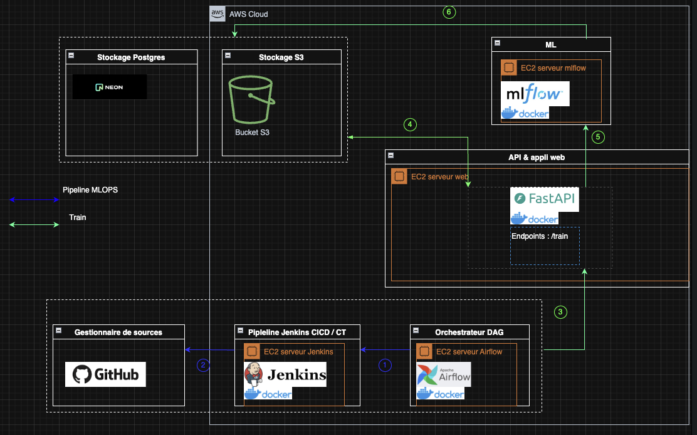
Architecture du train

Slide 11
Architecture du train
DAG d’entraînement et d’enregistrement du modèle de ML dans MLflow.
La donnée d’entraînement est récupérée depuis la base de données estimo_db qui contient :
la table applicative housing_prices,
les tables internes de MLflow.
Airflow orchestre le DAG et déclenche Jenkins, qui exécute les tâches via le endpoint FastAPI (/train) :
Chargement des données de la base de données :
Pour entraîner le modèle avec les données les plus récentes (récupérées de l’API des données du marché) ainsi que la la donnée de l'entraînement précédent.
Une fois l’entraînement terminé, le modèle est versionné et stocké dans MLflow, avec les artefacts stockés dans S3 et dans la base NeonDB.

Slide 12
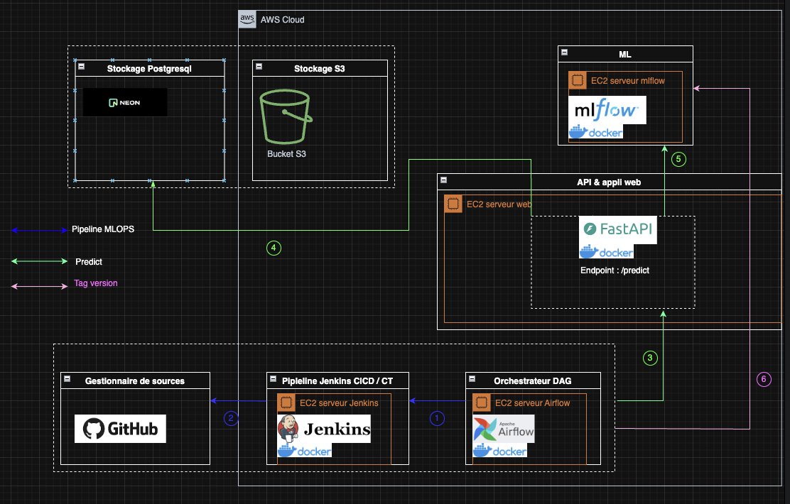
Architecture du predict

Slide 13
Architecture du predict
DAG de prédiction et tagging du modèle champion
Ce pipeline est orchestré par Airflow et exécuté via un job Jenkins dans le cloud AWS :
Ce DAG permet de tagguer le modèle comme “champion” si les métriques dans MLflow du réentraînement sont satisfaisants.
Les données de prédiction sont transmises par le pipeline Jenkins si tous les tests passent la dernière version sur MLflow est taguées “champion”.
Le DAG déclenche Jenkins qui appelle le endpoint FastAPI pour générer la prédiction du modèle (/predict) Des tests CI/CD et de cohérence des données sont automatiquement exécutés.
Si tout est valide, la dernière version du modèle est taguée champion dans MLflow, devenant ainsi la version utilisée par l’application Streamlit pour les clients.
Comme pour l’entraînement, un e-mail de notification est envoyé à la fin du pipeline, indiquant son statut OK ou KO.

Slide 14
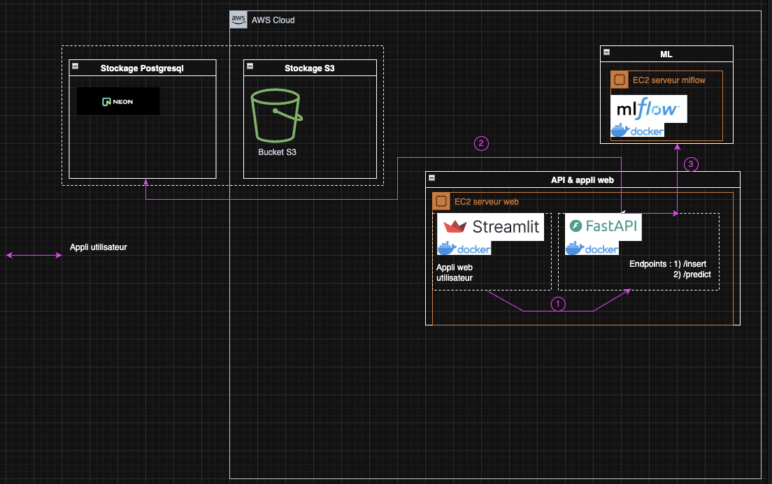
Architecture application utilisateur

Slide 15
Architecture application utilisateur
Application utilisateur – Est’immo
L’application Streamlit offre une interface simple et intuitive pour estimer le prix d’un bien immobilier.
L’utilisateur saisit les caractéristiques du bien (surface, localisation, etc.) dans l’interface.
Ces données sont insérées dans la base NeonDB avec le endpoint /insert.
Le endpoint /predict appel la version du modèle taguée champion dans MLflow pour prédire le prix du bien immobilier de l’utilisateur.
La prédiction du prix est renvoyée et affichée instantanément dans l’application.
Cette architecture garantit que l’utilisateur interagit toujours avec le dernier modèle validé, tout en assurant la traçabilité des données et des résultats.

Slide 16
Application

Slide 17
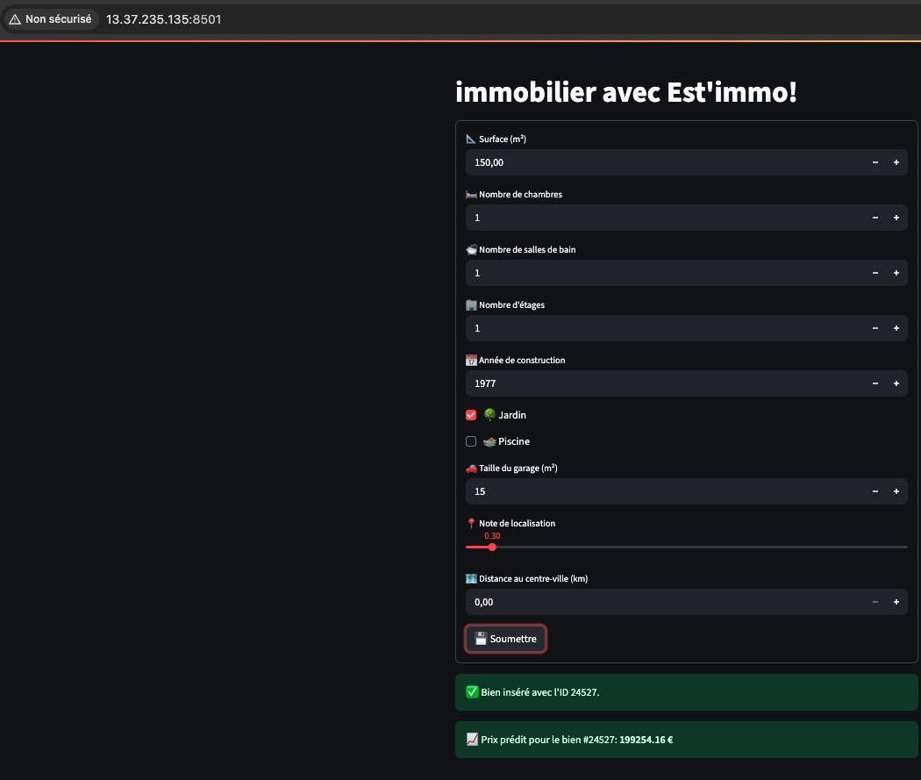
Application Est’immo
L’interface utilisateur permet de saisir les caractéristiques du bien immobilier de soumettre la demande et d’obtenir immédiatement la prédiction du prix.

Slide 18
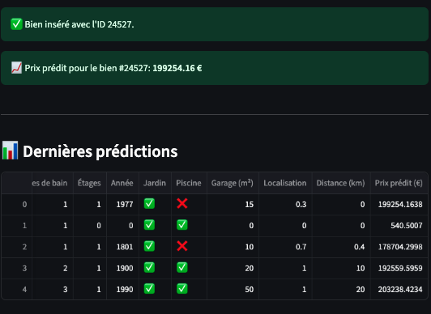
Application Est’immo
Après prédiction le prix des biens sont affichés dans un tableau :

Slide 19
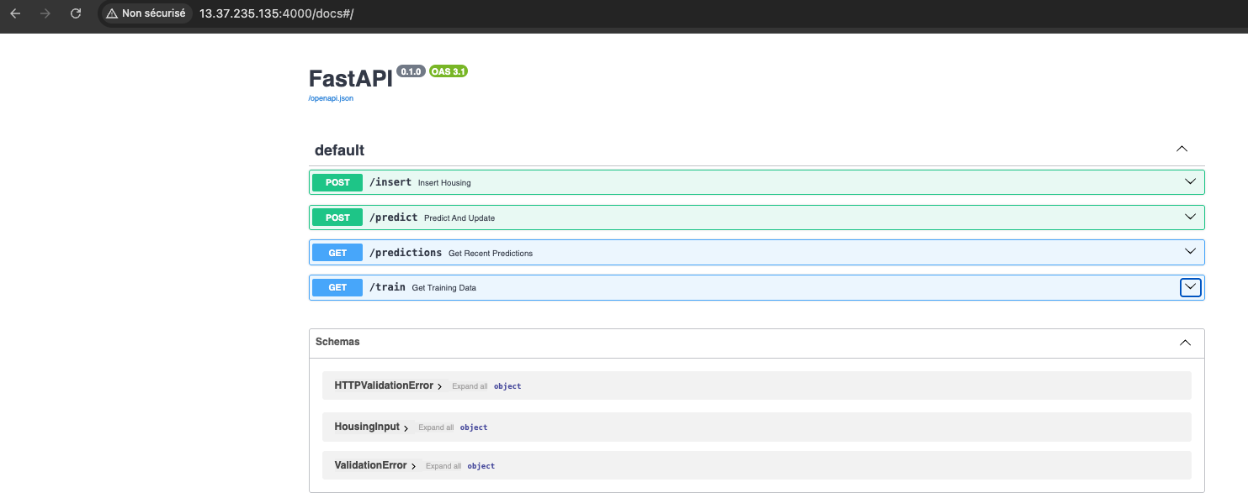
API FastAPI : les endpoints de l’application (/predictions permet l’affichage du tableau des prix estimés dans Streamlit)

Slide 20
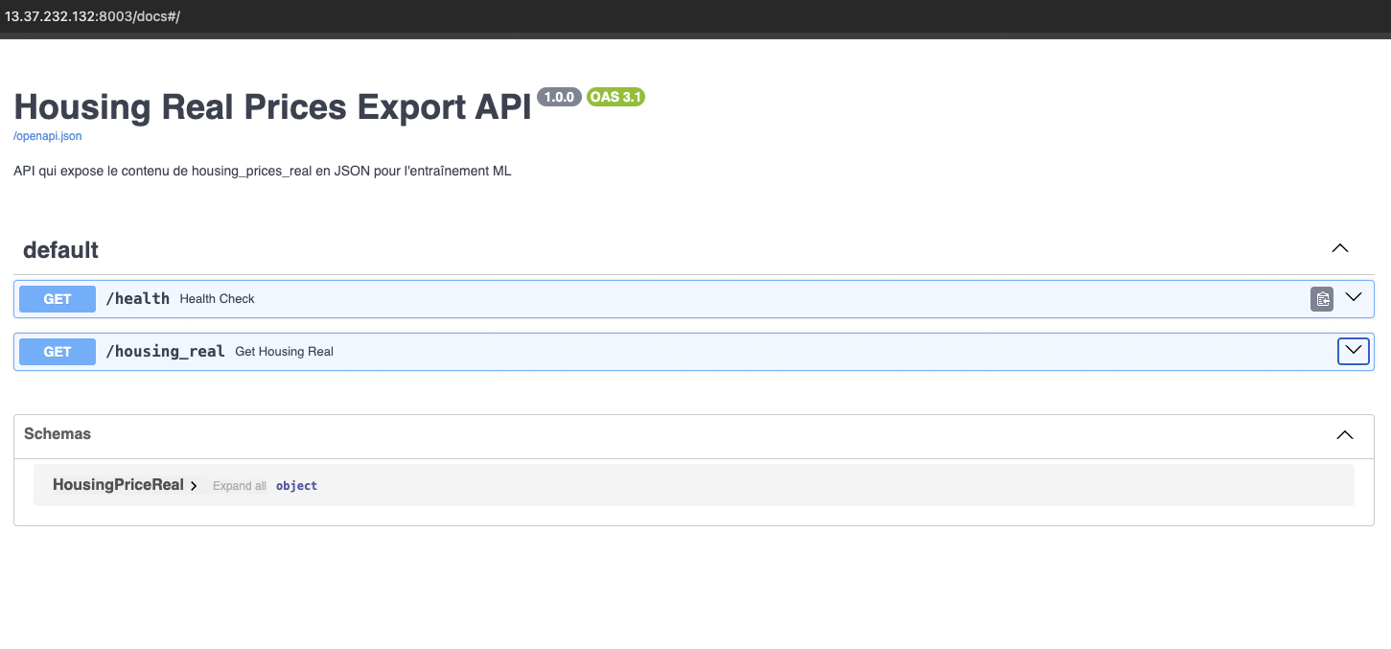
API FastAPI : pour la récupération des données du marché

Slide 21
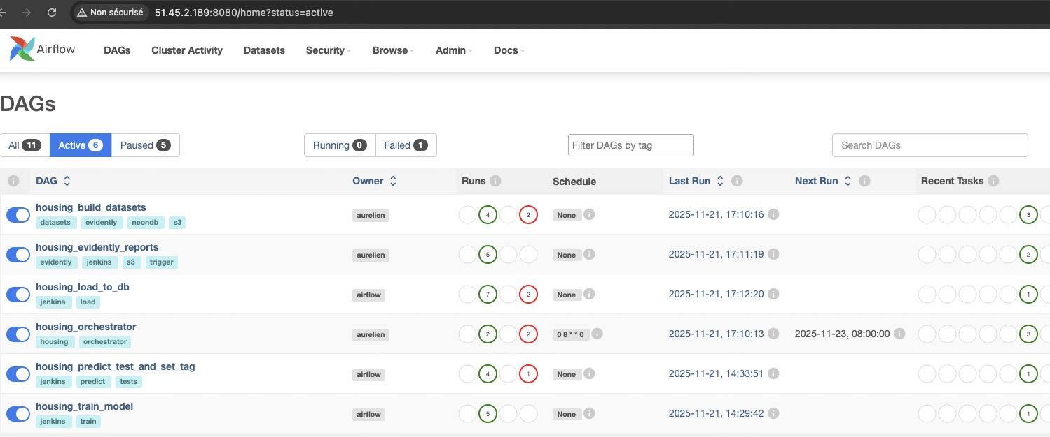
Airflow : les dags de l’application

Slide 22
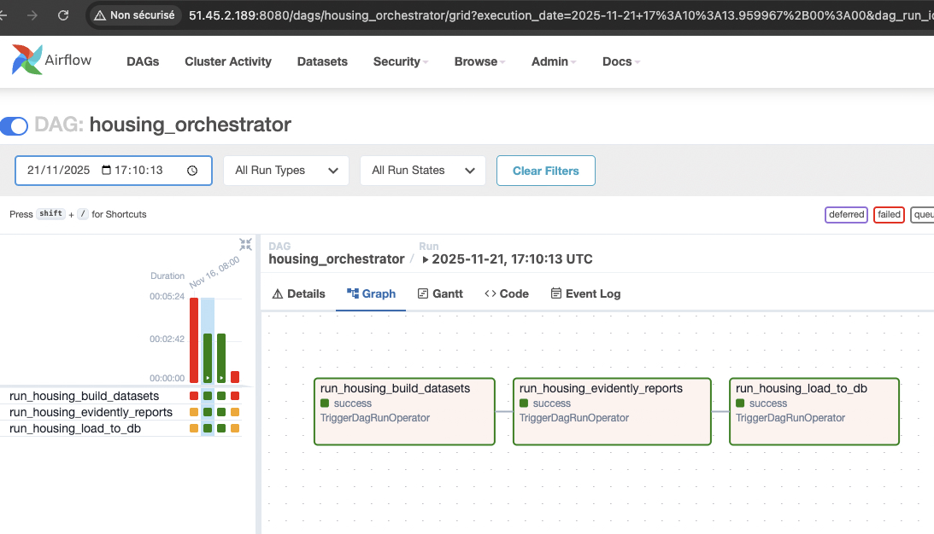
Airflow : détail du DAG orchestrateur

Slide 23
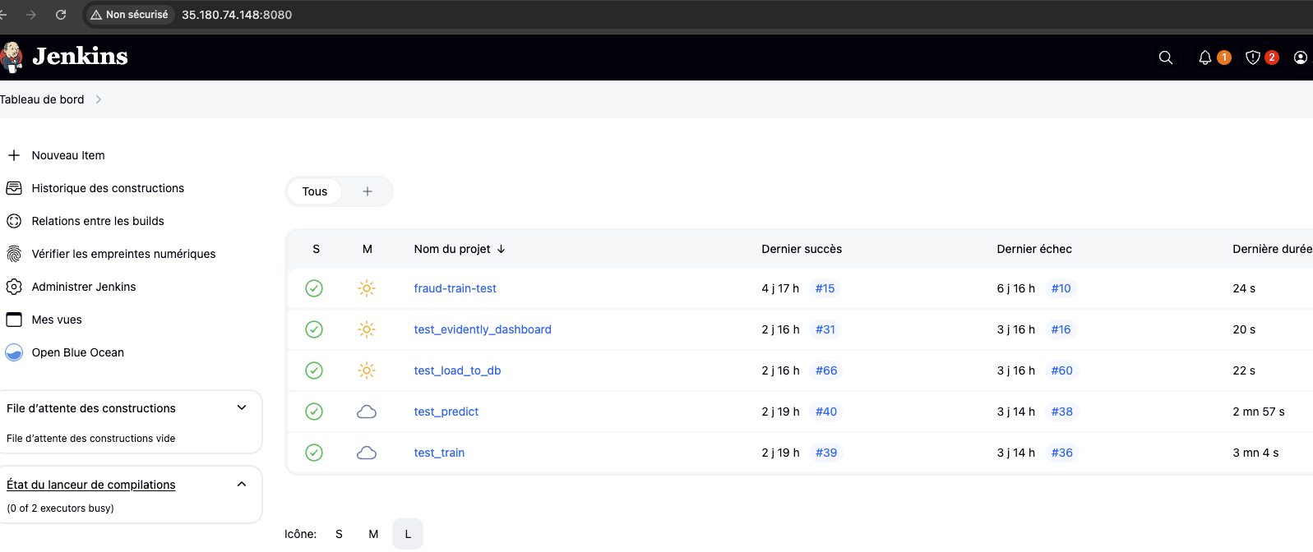
Pipelines Jenkins

Slide 24
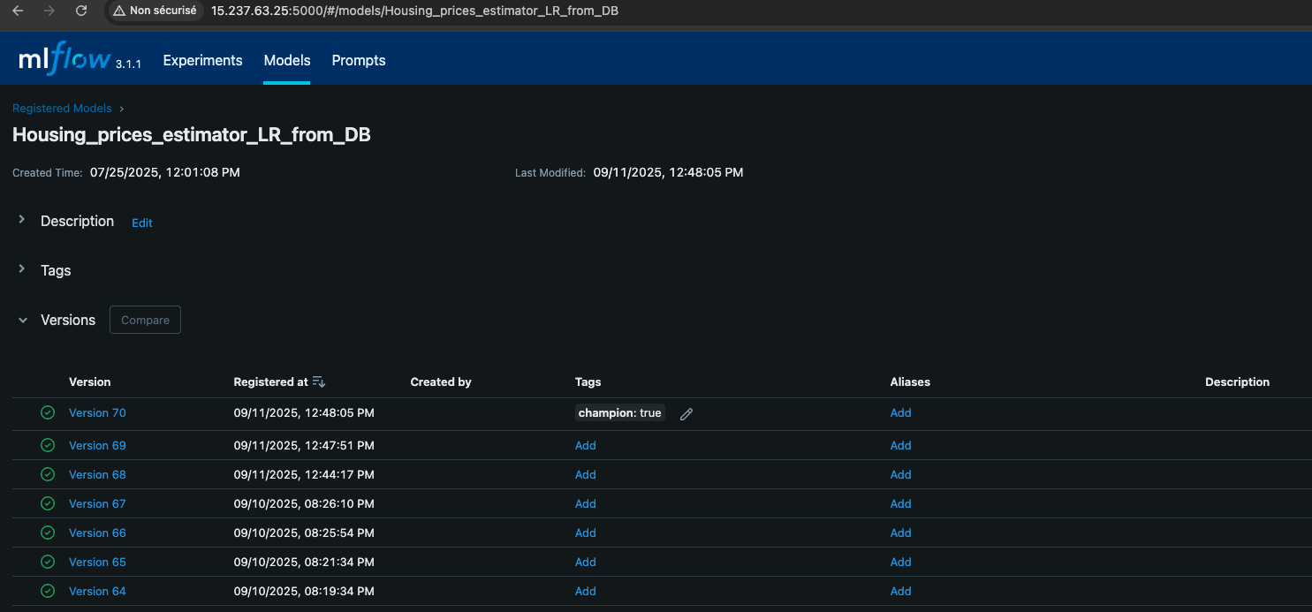
mlFlow : les versions et le tag champion que l’application utilise

Slide 25
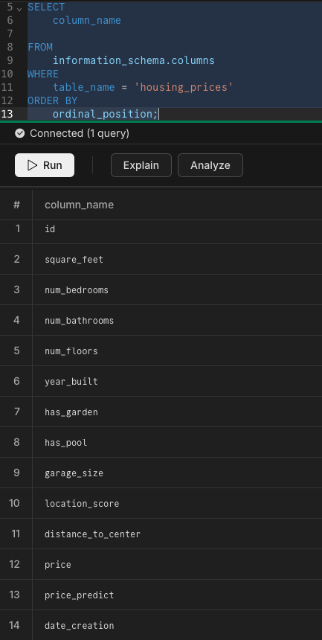
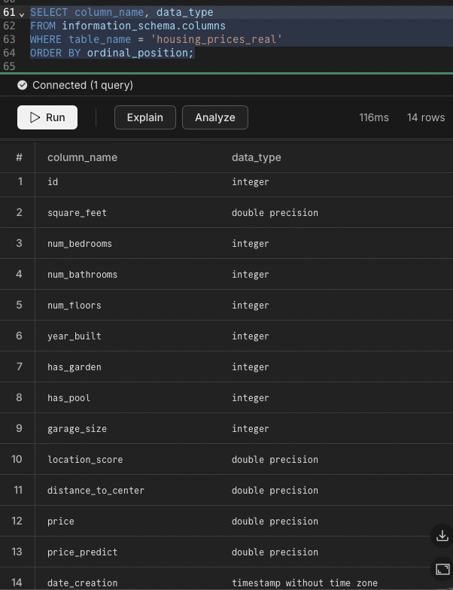
NeonDB
La table housing_prices contient les caractéristiques des biens immobiliers avec deux colonnes pour les prix :
price : pour la donnée servant à l'entraînement du modèle
price_predict : pour la donnée prédite (cela nous permet d’exclure de l'entraînement les prix prédits)
Et une colonne date_creation qui indique la date d’insertion d’une ligne en base de données.
La table housing_price_real contient elle la donnée du marché récupérée depuis l’API de vente de biens immobiliers (housing real prices).

Slide 26
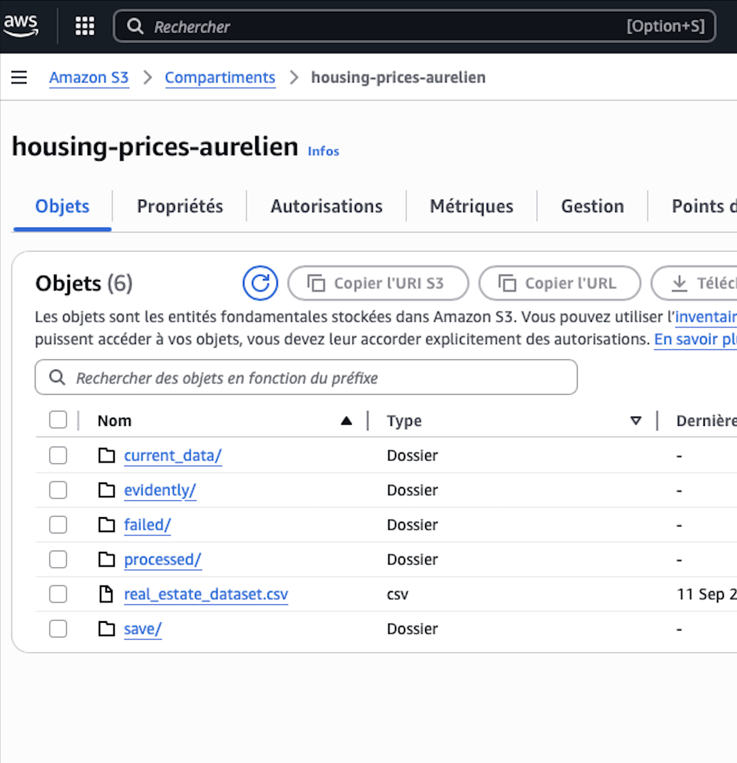
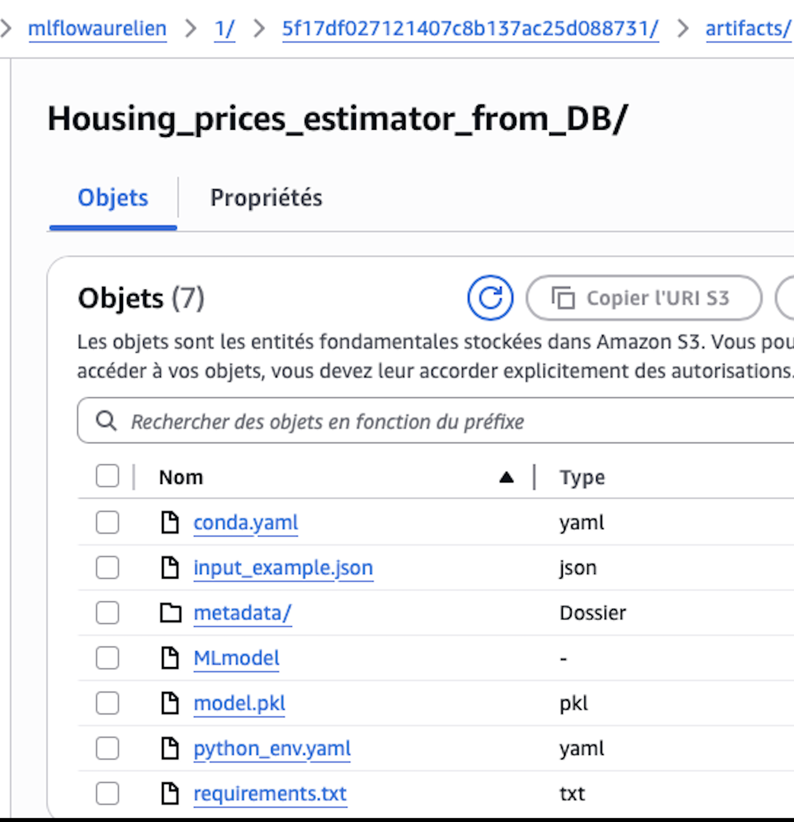
S3 avec les répertoires de stockage des fichiers de l’application, et des metrics MLflow

Slide 27

Demo

Slide 28

Conclusion – Un pipeline complet avec une architecture MLOps similaire à celle du projet de détection de Fraude bancaire du block 3
API FastAPI qui alimente un modèle ML hébergé et versionné dans MLflow.
Orchestration avec Airflow, pilotant : la récupération de la donnée du marché et son insertion en base de données, la surveillance continue du modèle via Evidently et le ré-entraînement du modèle.
Des pipelines CI / CD avec Jenkins connectés au dépôt GitHub.
Une interface utilisateur Streamlit pour la prédiction des prix des biens immobiliers.
Le tout déployé sur AWS avec une base données hébergée dans NeonDB.
C’est un projet de groupe que nous avons réalisé à quatre en mettant en place ensemble l’architecture, en s’étant séparé les tâches avec nos documents sur Google Drive pour les partager :
Maxime pour la partie rédaction de l’architecture, des schémas, de la présentation pour le démo day et de l’interface Streamlit.
Florent pour la mise en place via le notebook du modèle de machine learning, son déploiement dans MLflow.
Khoi pour la partie base de données et des Dags Airflow.
Aurélien pour la partie CI /CD avec la mise en place des pipelines Jenkins, des API et du déploiement via Docker sur le cloud AWS.
Enfin nous avions réuni notre travail pour être prêt le jour j qui est venu très vite pour le demo day de la formation Lead Data Science & Engineering… :-)

Slide 29

Merci!
D’autres aventures sont à trouver :-)

